Slide 1
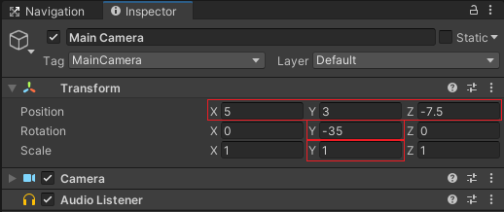
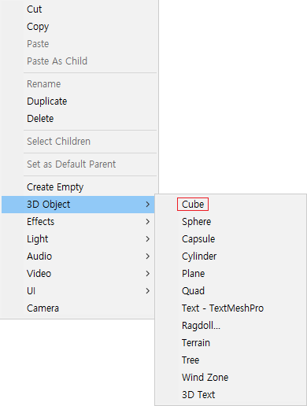




첫 번째 튜토리얼
1. 첫 번째로 Main Camera를 선택하고 위치와 회전 값을 설정합니다.
3. 그런 다음 3D Object에서 Cube를 생성합니다.
그리고 Special 스크립트를 생성한 다음 Cube에 넣어줍니다.
2. 그다음으로 Zoom 스크립트를 생성하고 Main Camera 오브젝트에 넣어줍니다.

Slide 2
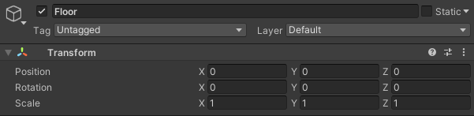
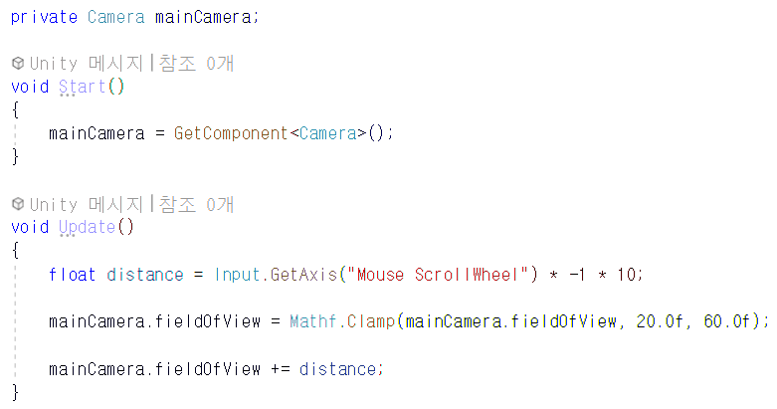
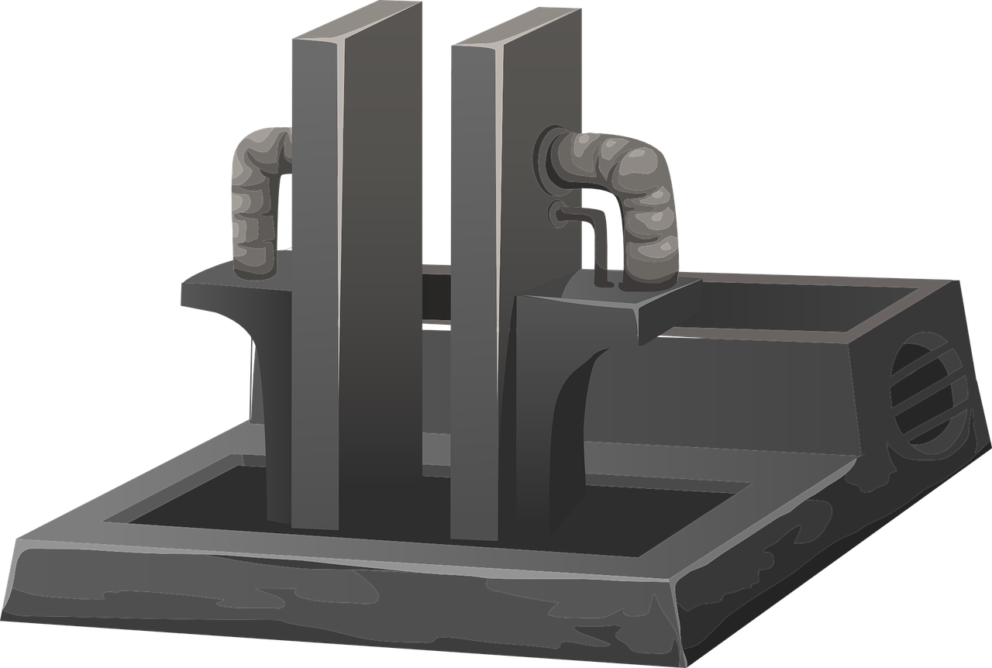
두 번째 튜토리얼
4. 그리고 Floor 오브젝트의 위치와 회전 값을 설정합니다.
5. 이제 Zoom 스크립트에서 Camera 오브젝트를 가져옵니다.
그다음 Update( ) 함수에서 마우스로 휠을 했을 때 변화되는 값을 distance 넣어주고 FieldOfView에 넣어줍니다.
Mathf.Clamp( ) 함수는 제한하고 싶은 게임 오브젝트의 속성을 설정하고 최소값과 최대값을 지정하여 제한하는 함수입니다.

Slide 3
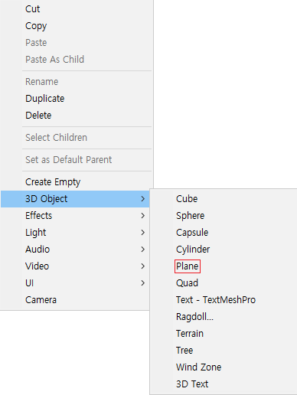
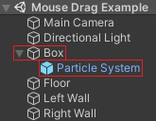
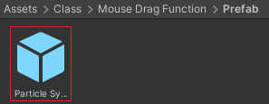
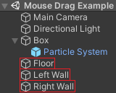
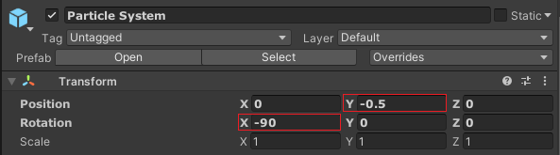
세 번째 튜토리얼
7. 그런 다음 Project 폴더에 있는 Prefab 폴더에 Particle System 오브젝트를 선택합니다.
그다음으로 Box 오브젝트의 하위 오브젝트에 넣어줍니다.
그리고 Particle System의 위치와 회전 값을 설정합니다.
6. 이제 3D Object에 Plane 3개를 생성하고 각각의 이름을 정의합니다.

Slide 4
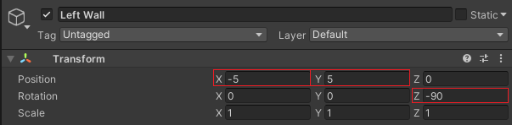

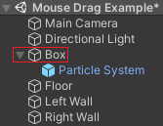
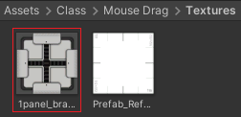
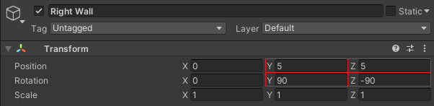
네 번째 튜토리얼
9. 이제 Project 폴더에 가서 Mouse Drag의 하위 폴더에 Textures를 선택합니다.
그다음 1panel_braced_J 텍스처를 선택하고 Box 오브젝트에 넣어줍니다.
8. 그리고 Left Wall 오브젝트와 Right Wall 오브젝트의 위치와 회전 값을 설정합니다.

Slide 5
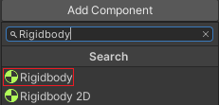
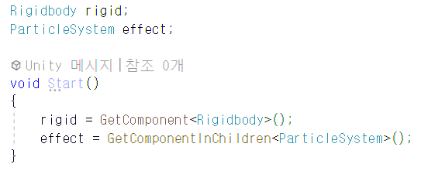
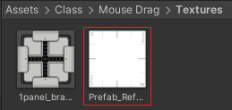
다섯 번째 튜토리얼
10. 그런 다음 Box 오브젝트에 Rigidbody 컴포넌트를 추가합니다.
12. 이제 Special 스크립트를 선택하고 Rigidbody 변수와 Particle System 변수를 선언합니다.
그리고 Rigidbody 컴포넌트와 Particle System 컴포넌트를 가져오도록 설정합니다.
11. 그다음 Floor와 Left Wall 그리고 Right Wall 오브젝트에 Prefab_Ref_a 텍스처를 선택하여 넣어줍니다.

Slide 6
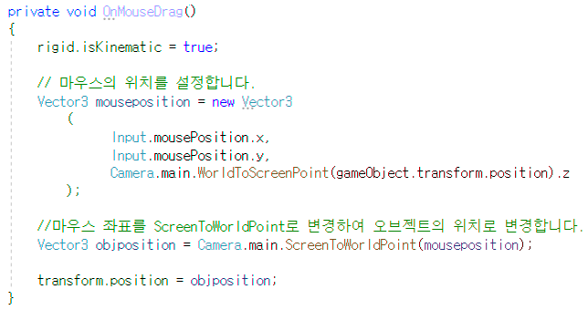
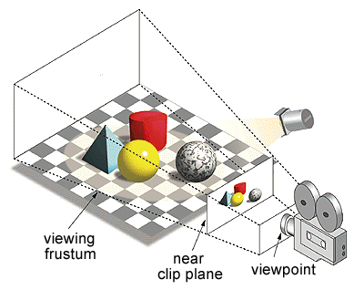
여섯 번째 튜토리얼
13. 마지막으로 OnMouseDrag( ) 함수를 선언합니다.
그리고 오브젝트를 마우스로 선택하고 있을 때 Rigidbody의 isKinematic을 활성화합니다.
그다음 마우스의 위치를 설정하기 위한 방향 변수를 생성합니다.
마우스를 입력했을 때 지정된 좌표 정보를 월드 공간의 위치로 변환한 다음 게임 오브젝트의 위치로 설정합니다.
3차원 공간에서 마우스로 게임 오브젝트를 선택하려면 스크린 공간의 위치를 월드 공간의 위치로 변환해주어야 합니다.

Slide 7

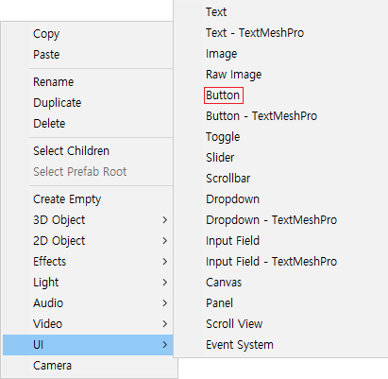
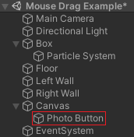



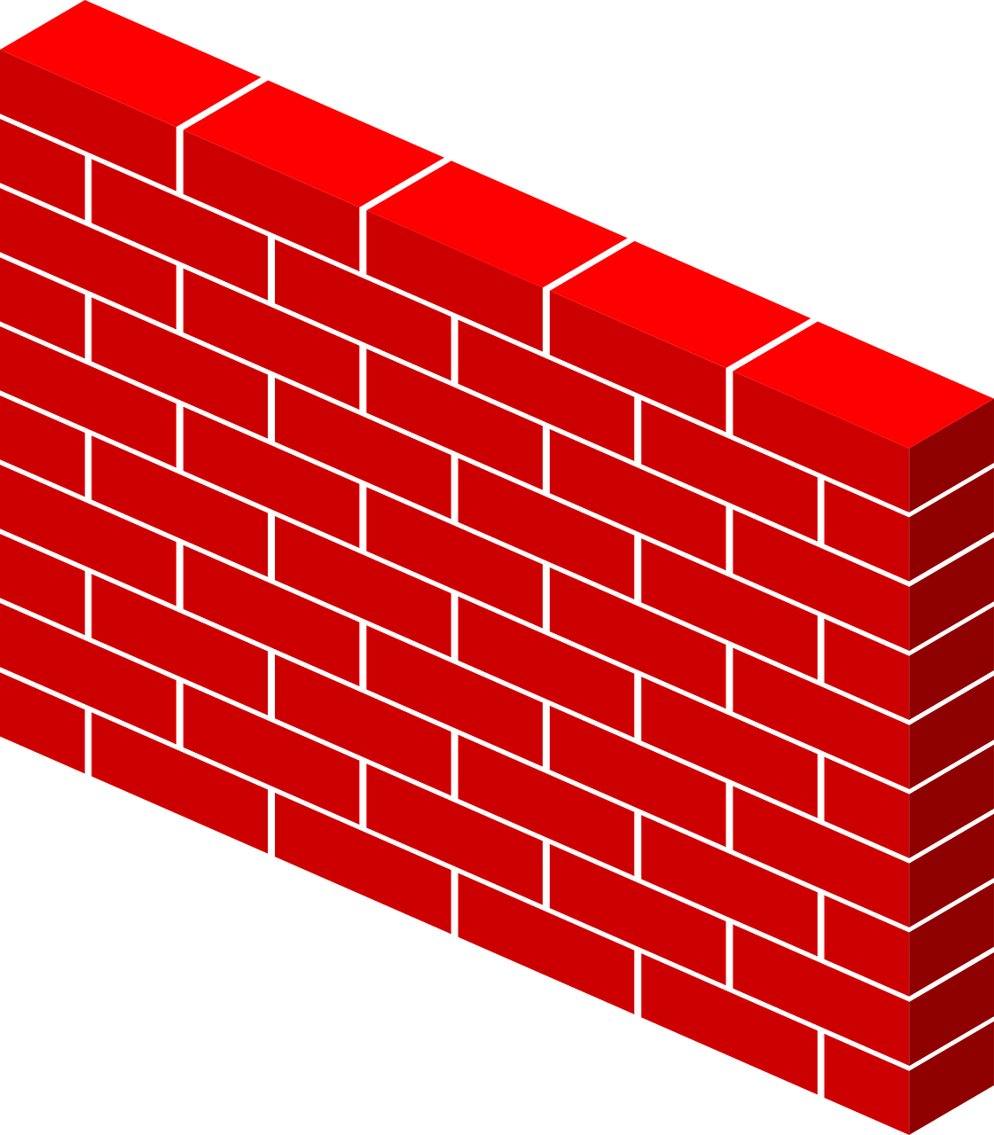

일곱 번째 튜토리얼
14. 이제 OnMouseDown( )함수를 선언합니다.
그리고 마우스로 오브젝트를 선택했을 때 파티클이 실행되도록 설정합니다.
15. 그런 다음 UI에 Button을 생성합니다.
그다음으로 Photo Button 이라는 이름으로 정의한 다음 Capture 스크립트를 생성하여 Photo Button에 넣어줍니다.
isKinematic을 비활성화하게 되면 외부에서 가해지는 물리적인 힘에 영향을 받지 않습니다.

Slide 8
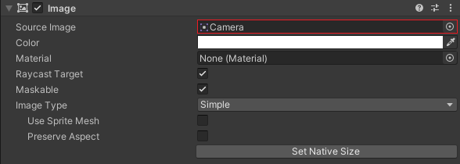
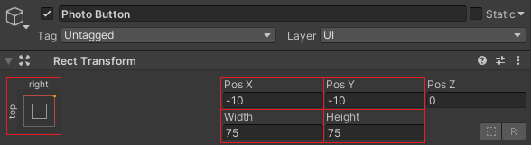
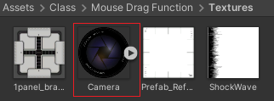
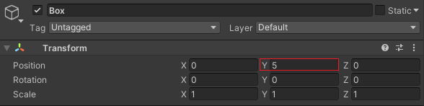
여덟 번째 튜토리얼
17. 그런 다음 Photo Button의 앵커와 위치를 설정합니다.
16. 이제 Project 폴더에 있는 Textures 폴더에 Camera 텍스처를 Photo Button의 이미지에 넣어줍니다.
18. 그리고 Box 오브젝트를 선택한 다음 위치를 변경합니다.

Slide 9
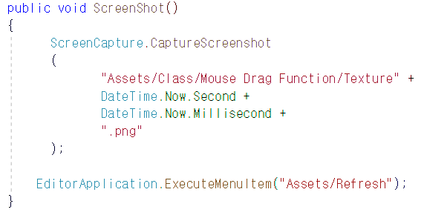
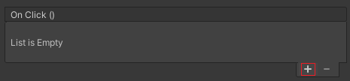
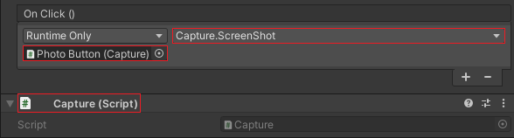
아홉 번째 튜토리얼
19. 그다음 Capture 스크립트에서 ScreenShot( )함수를 선언합니다.
이제 화면을 캡쳐하는 함수를 사용한 다음 저장 경로를 지정합니다.
그리고 유니티에서 새로고침을 실행하도록 설정합니다.
20. 그런 다음 Photo Camera 오브젝트의 On Click( ) 함수를 추가합니다.
마지막으로 On Click( ) 함수에 자신을 넣어주고 ScreenShot( ) 함수를 이벤트 함수로 설정합니다.

